Slide 1

Трудные вопросы политики и права в ЕГЭ по обществознанию. Общая характеристика заданий

Slide 2
Документы, определяющие структуру и содержание контрольных измерительных материалов единого государственного экзамена 2023 года:
Кодификатор
Спецификации
Демонстрационный вариант

Slide 3
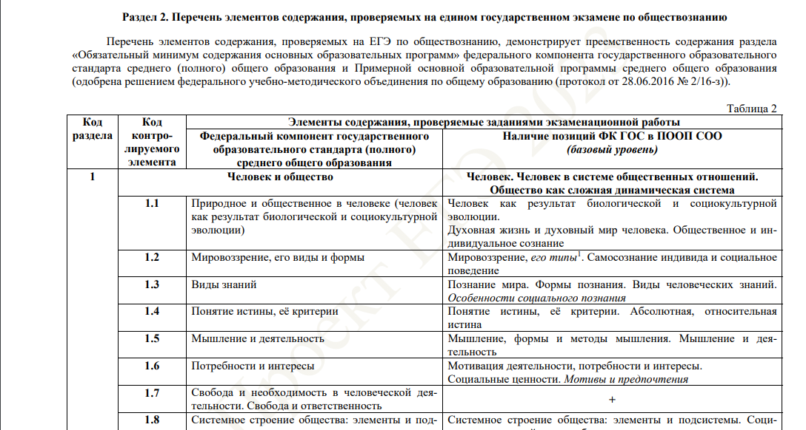
Кодификатор- изменений нет!!!

Slide 4
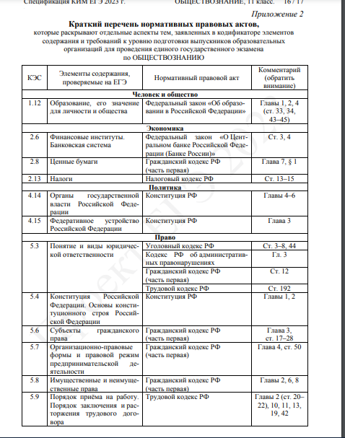
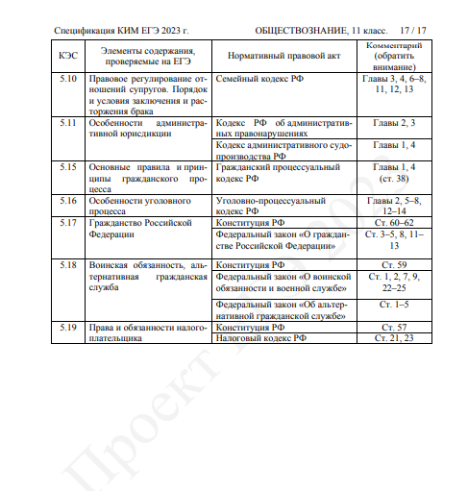

Slide 5
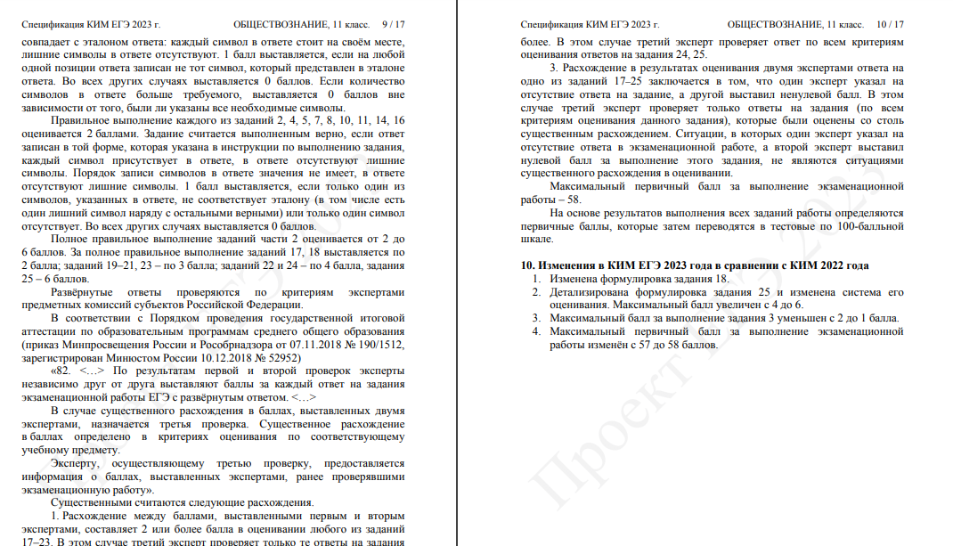

Slide 6
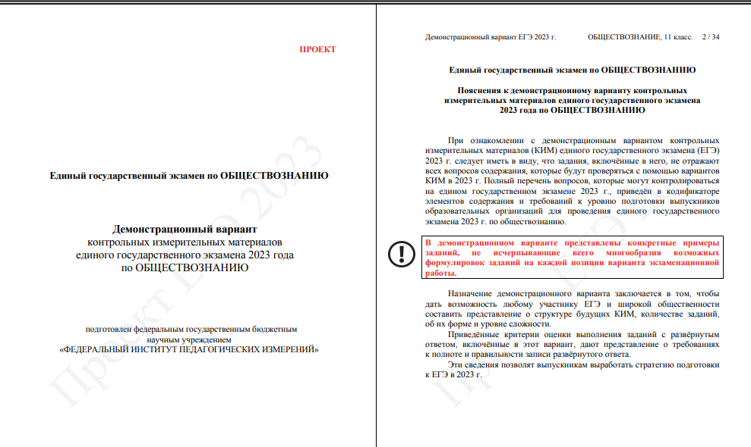

Slide 7
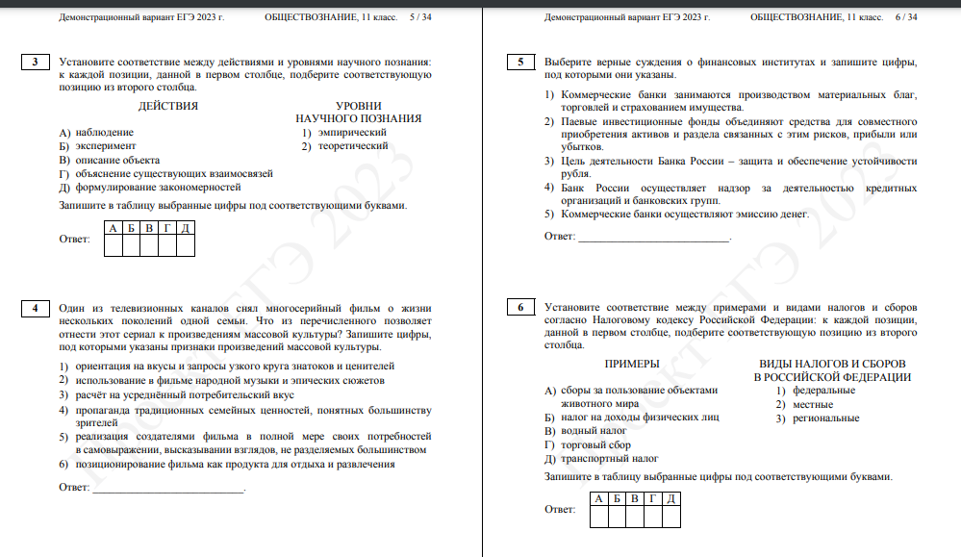

Slide 8
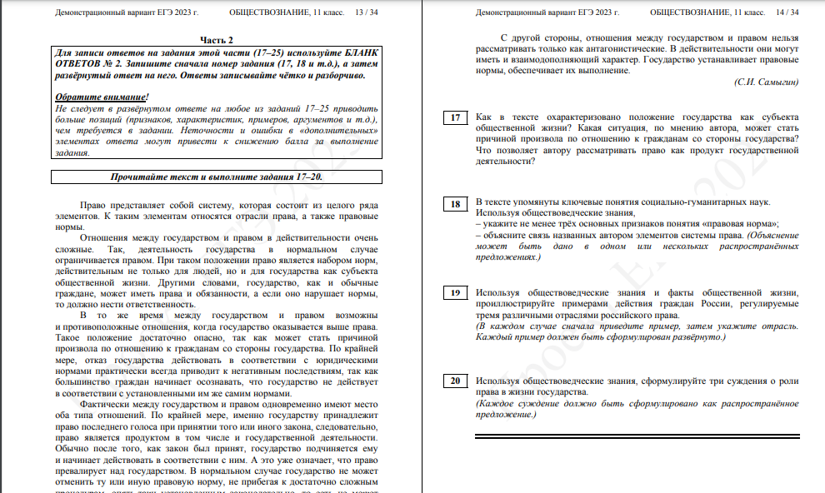

Slide 9
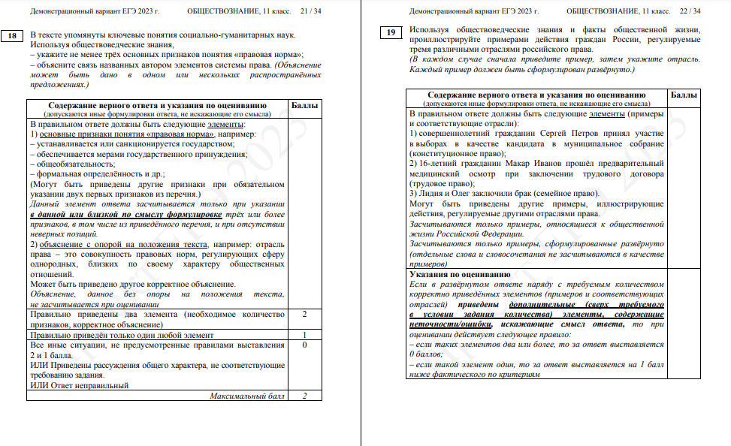

Slide 10
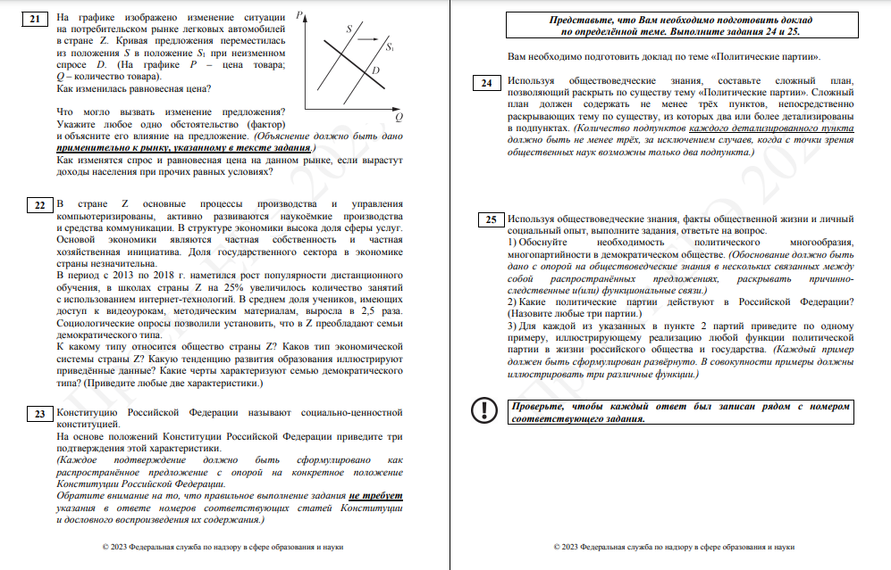

Slide 11
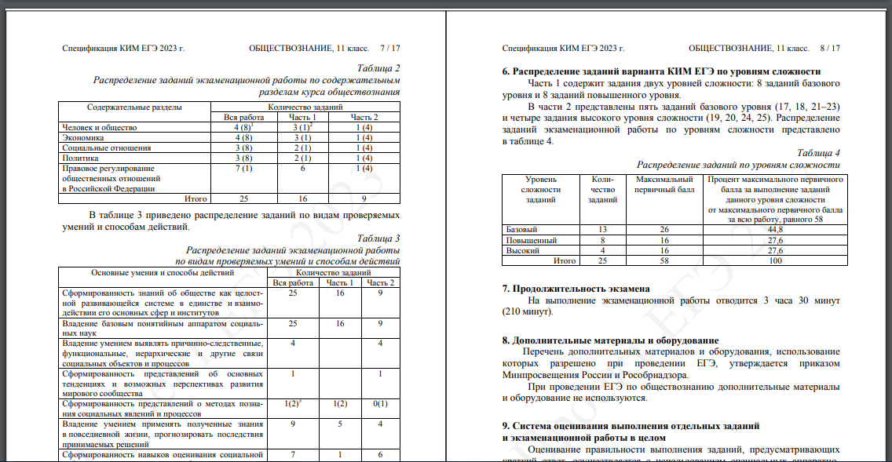

Slide 12

ЕГЭ по обществознанию 2023
Всего заданий – 25;
из них по типу заданий: с кратким ответом – 16;
с развёрнутым ответом – 9;
по уровню сложности: Б – 13; П – 8; В – 4.
Максимальный первичный балл за работу – 58.
Общее время выполнения работы – 3 часа 30 минут (210 мин.)

